Slide 1
DEVLETÇİLİK DÖNEMİ (1930-1939)

Slide 2
Devletçiliğe Geçiş Nedenleri:
Ekonomik Nedenler
Siyasal Nedenler
Ekonomik Nedenler:
1929 İktisadi buhran ve teşvik tedbirlerine karşı duyarlı iş adamı ve sanayicinin bulunmayışı bu tedbirleri etkisiz hale getirdi.

Slide 3
Özel sektörün girişimci ve yönetici kadrosu eksikti.
Yeni yatırımları cesaretlendirecek iç talep yoktu. Halk ithal malları tercih ediyordu.
Tasarruflar yetersizdi ve bu tasarrufları üretime aktaracak banka mekanizması yoktu.
1929 bunalımı ile hammadde fiyatları düştü. Türk ihraç malları fiyatları düşmek zorunda kaldı ve ihracat geliri azaldı.

Slide 4
Gümrük tarifeleri 1 Haziran 1929’da değişti. İthal mallara %25 ile %100 arası vergi konuldu. Gümrük tarifesi yürürlüğe girmeden ticarethaneler mal stoku yaptılar. Nu ticaret açığına neden oldu ve Türk parası değer yitirmeye başladı.
Tüm bu ekonomik nedenler sanayinin devlet eli ile kurulmasına yol açtı.

Slide 5
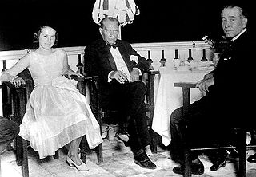
Siyasal Nedenler: Serbest Fırka ekonomik bunalıma çözüm amacıyla kuruldu.
Serbest Fırka Atatürk’ün isteği ile gerçekleşti. Paris Sefiri Fethi Okyar kurdu.

Slide 6
Parti programı saf liberal politikadan oluşuyordu:
“Vergiler yurttaşların iktisadi teşebbüs kabiliyetini sarsmayacak ve halkın dayanma gücünü aşmayacak” denilmiştir.

Slide 7
İsmet İnönü 1930 da Serbest Fırkanın eleştirilerine cevap verdi: liberalizme karşı çıktı: Cumhuriyet Halk Fırkasının “Mutedil (ılımılı) Devletçi” olduğunu ilan etti.
Serbest Fırkanın getirdiği en önemli eleştiri vergilerin ağır olmasıydı: Arazi, Musakkafat (bina) Kazanç, Sayım, Muamele vergileri hafifletilmelidir.
Serbest Fırka 4 ay sonra kendini fesh etti.

Slide 8
Devletçiliğe Geçiş
Atatürk, Serbest Fırkanın kapanmasından sonra, sorunları yerinde tespit için geziye çıkıyor.
Ticaret ve Sanayi Odaları da muamele, kazanç ve musakkafat vergilerinin ağır olduğuna dair rapor sundu.

Slide 9
Prof Charles Rist’in Raporu:
Mali durum ve ödemeler dengesi üzerine Maliye Bakanlığı’na rapor sundu.
Vergi yükü ağır bulundu.
Vergileme alanında yeni girişimler yapılmalı.
Dolaysız vergilerde düzenlemeler yapılmalıdır.
Vergilerin verimliliği arttırılmalıdır.

Slide 10
Tek parti yönetiminde devletçilik ilkedir.
1932-1934 yılları arasında devletçilik yönlendirilmiştir.
Yakup Kadri Karaosmanoğlu’nun yayımladığı Kadro Dergisi ile
Ahmet Hamdi Başpınar’ın çıkardığı Kooperatifçilik Dergisindeki görüşler önemlidir.

Slide 11
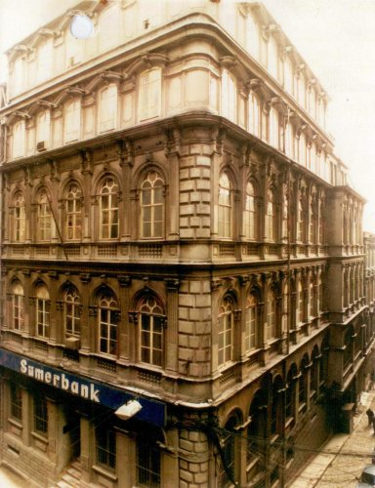
Birinci Sanayi Planı
17 Nisan 1934’de 1. Sanayi Planı Uygulamaya kondu.
Plandaki kararların
uygulanmasını
iki banka yapıyor:.
Sümerbank 41.553.000.-TL
İşbankası 2.400.000 -TL

Slide 12
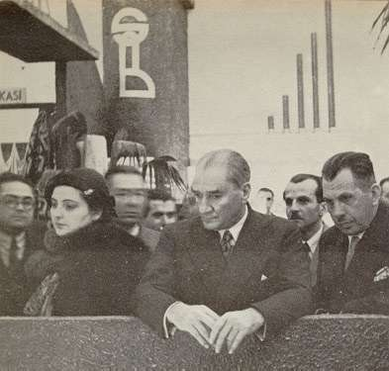
Birinci Sanayi Planı
Kalkınmanın
finansmanı
ile vergileme
arasındaki
ilişki kuruldu.

Slide 13
Birinci Sanayi Planı
1.Sanayi Planında 5 yıllık planlanan yatırımlar 3 yılda tamamlandı.
1936’da 2. Sanayi Planı hazırlandı ancak II. Dünya Savaşı nedeniyle plan uygulanamadı.

Slide 14
Yeni Kazanç Vergisi Kanunu’nun Kabul Edilişi
1934’te Yeni Kazanç Vergisi Kanun’u kabul edildi:
Bugünkü hesap uzmanlığı kurumu getirildi.
Stopaj usulü yaygınlaştırıldı.
Hizmetlilere, serbest meslek çalışanlarına yapılan ödemelerin vergileri ödeme sırasında kesilecekti.
Takdir Komisyonları oluşturuldu.
Vergi oranları aynı kaldı.

Slide 15
Asgari mükellefiyet esası getirildi.
Asgari vergi yeni bir vergi değildi.
Asgari vergi, beyanname usulünde vergilendirilen mükellefler adına tarh edilecek, beyandan sonra asgari vergi mahsup edilecektir.
Uygulaması çok karışıktır ve beklenen mali sonucu verememiştir.

Slide 16
İktisadi Buhran Vergisi
-Dünya ekonomik bunalımının yurdumuzdaki etkilerine hafifletmek amacıyla getirilmiştir.
Geçici bir vergidir.
Kazanç vergisi mükelleflerine uygulanmadı.
Ayda 30 TL ve daha düşük maaş alanlar, ziraatta çalışan işçiler bu vergiden muaftır.
Bina vergisine de iktisadi buhran vergisi artışı yapıldı.

Slide 17
Muvazene (denge) Vergisi
1932’de bütçe açığını kapatmak için getirildi.
Verginin konusu hizmetlerdir.
Verginin gerekçesi devletin sürekli olan mali ihtiyaçlarının karşılanmasıdır.
1 yıl süre ile uygulanmak üzere geçici (muvakkat) getirilmesine rağmen 1951’e kadar her yıl süresi uzatılarak yürürlükte kaldı.

Slide 18
Hava Kuvvetleri Yardım Vergisi
1936’da yürürlüğe girdi.
Verginin gerekçesi; Hava Kuvvetlerinin ihtiyaçlarını karşılamak dır.
Verginin konusu hizmet erbabının istihkaklarıdır.
Hizmet erbabı istihkaklarından % 2 oranında alınmaktaydı.
1951 bütçe yılı başında kaldırıldı.

Slide 19
Hayvanlar Vergisi
Kanunda tiftik keçilerinden e çift hayvanlarından alınan vergiler indirilmiş, beyan esasında, yoklamalar ve cezalar konusunda açık hüküm getirilmiştir.
1936’da ağır gelen vergiye indirimler yapılmıştır.
1961’de zirai kazançların gelir vergisine dahil edilmesiyle, hayvan vergisi kaldırıldı.

Slide 20
Bina ve Arazi Vergileri
Musakkafat (gayrisafi safi bina vergisi) vergisi yerine 1931’de kabul edildi.
Muaflıklar ve istisnalar genişletildi.
Gayrisafi irattan bakım-onarım giderleri karşılığı olarak %20 indirim yapılması esası getirildi.
Takdir ve tahmin komisyonlarında mükellef tarafından da üyeye yer verildi.

Slide 21
Bina ve Arazi Vergisi (…devam)
Vergi oranı safi iradın %12 si idi.
1970 yılına kadar uygulandı.
Arazi Vergisi
T.C. Sınırlarında bulunan araziden alınır.
Ziraatın gelişmesi için istisnalar getirdi.
Ancak, bu vergi, tüm ülkeyi kapsayacak kadastro çalışmasının olmaması nedeniyle beklenen adaleti sağlayamadı.
1936’da arazi kıymetleri yeniden takdir edilmiştir.

Slide 22
Veraset ve İntikal Vergisi
Kanunun konusu çok geniş, istisna hükümleri dardır.
Kamuya yararlı dernekler, din ve hayır kurumlarına yapılan bağışlar da vergiye tabii idi.

Slide 23
Mecelle yerine, 1926 da Yeni Medeni kanun Yürürlüğe girdi.
Miras konusunda yeni bir hukuk düzeni kuruldu.
Bu yüzden 1931’de Veraset ve İntikal Vergisinde önemli değişiklik yapıldı.
1959’da yürürlükten kaldırıldı.

Slide 24
Muamele Vergisi
Kanunun gerekçesi, önemli bir kaynak olan verginin yükünün hafifletilmesidir.
Verginin konusunda değişiklik yapıyor.
İhracat üzerindeki muamele vergisi kaldırılmıştır.
İstisna edilecek sanayi kolları genişletildi.
İlk madde indiriminin tamamı satış değerinden indirilecekti böylece katma değer vergisi niteliği kazanmış oldu.

Slide 25
Dönemin Değerlendirilmesi
Serbest Fırka parti programında özellikle vergilerin hafifleteceğine yer vermişti.
1930 da hazırlanan hükümet programı da vergi politikaları konusuna yer vermiştir.
Devletçiliğin planlı olması konusunda fikir birliğine varıldı.
1934’te uygulamaya konan Sanayi Planı finansmanı ile vergileme arasında ilişki ,genel hatlarıyla, kuruldu.

Slide 26
Vergi politikasına etki eden en önemli konu 1929 İktisadi Bunalım olmuştur.
Dönemde daha çok mali amaçlı vergi politikası izlenmiştir.
Prof Charles Rist’in raporu; vergi yükünün ağırlığına değinse de uygulamada vergiler hafifletilememiştir.

Slide 27
Kazanç Vergisi
İktisadi Buhran Vergisi
Muvazene (denge) Vergisi
Hava Kuvvetlerine Yardım Vergisi
Hizmetlerin kazanç vergisi yükünü arttırdı.
Her vergi için ayrı ayrı konu, matrah, oran,
istisna belirtilmesi karmaşıklığa yol açtı.

